Slide 1
Příprava programového období 2014 – 2020
Vyhodnocení pilotního testování nastavení intervenční logiky vybraného specifického cíle
MMR, 13. 2. 2013

Slide 2
Požadavky na ŘO
Fáze 1 – rozpracování programů
identifikace potřeb, zpracování analytické části programu,
zpracování teorie změny programu – první část bez indikátorů
popis prioritních os/priorit Unie vč. indikativního finančního plánu formou vah přiřazených jednotlivým prioritní osám,
zdůvodnění příslušné části strategie programu,
základní návrhy integrovaných přístupů, návrhy možností způsobu využití a uchopení problematiky integrovaných přístupů v rámci programu,
identifikace předběžných podmínek,
návrh řešení problematiky horizontálních principů,
návrh řízení a implementace programu

Slide 3
Vyhodnocení pilotního testování teorie změny / intervenční logiky
Souhrnná doporučení k TZ specifického cíle (SC):
Doplnění záhlaví TZ / intervenční logiky (tematické okruhy, číslování atd.)
Investiční priorita (IP) musí odpovídat vymezení IP v rámci nařízení
provedeno dopřesnění vzorového schématu v podobě doplnění odkazů na čísla otázek
jasná identifikace problému včetně jeho územní dimenze
konkrétní identifikování příčin problému
sloupec „Výběr příčiny pro řešení“ obsahuje příčiny, které budou řešeny danou intervencí + odkazy na další SC a další opatření
Identifikace návaznosti na další opatření a externí faktory SC – pozor na jejich vzájemné rozlišování
nadefinování SC včetně jeho územní dimenze
jasná specifikace aktivit – co konkrétně bude podporováno
harmonogram realizace dalších opatření- kdo, jak a v jakém horizontu bude další opatření řešit.

Slide 4
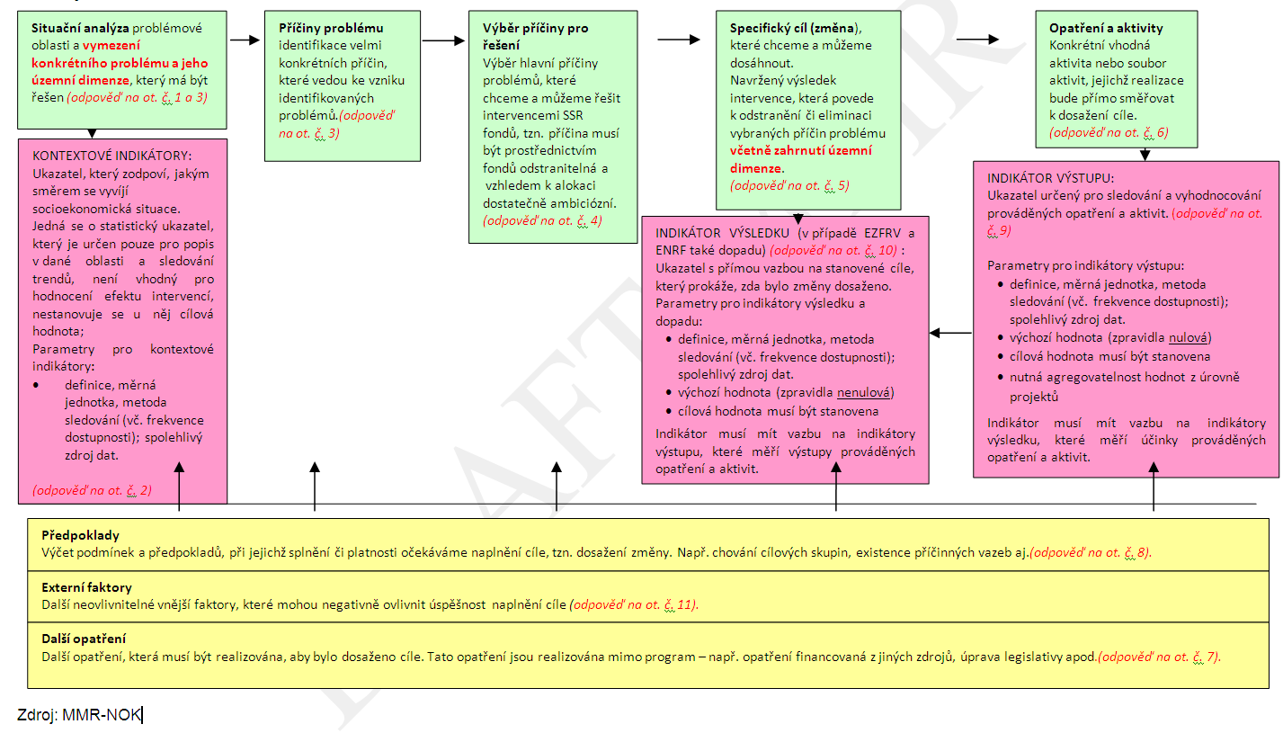
Teorie změny / intervenční logika

Slide 5
Další postup Příprava teorie změny - harmonogram
Vypracování celé sady teorií změn pro každý specifický cíl – bez indikátorů
T: do 22. února 2013
Odeslat na kontaktní osoby MMR-NOK:
Ing. Karla Šlechtová, e-mail: karla.slechtova@mmr.cz
Mgr. Kateřina Neveselá, e-mail: katerina.nevesela@mmr.cz

Slide 6
Děkujeme za pozornost

